Slide 1
Portfolio
윤정민

Slide 2
ABOUT ME
Education
윤정민
2016 남서울대학교 산업경영공학과 입학
2020 남서울대학교 졸업
Yun Jeong Min
+82 10 2511 6861
1997.10.07
jeongminiee@naver.com
License
무턱대고 개발자의 길에 뛰어들었고
개발이 아직은 마냥 재밌고 ??
신입개발자 윤정민 입니다.
2021 컴퓨터활용능력 1급
2019 정보기술자격(ITQ) 한글엑셀 A등급
2019 정보기술자격(ITQ) 한글파워포인트 A등급
2019정보기술자격(ITQ) 아래한글 A등급

Slide 3

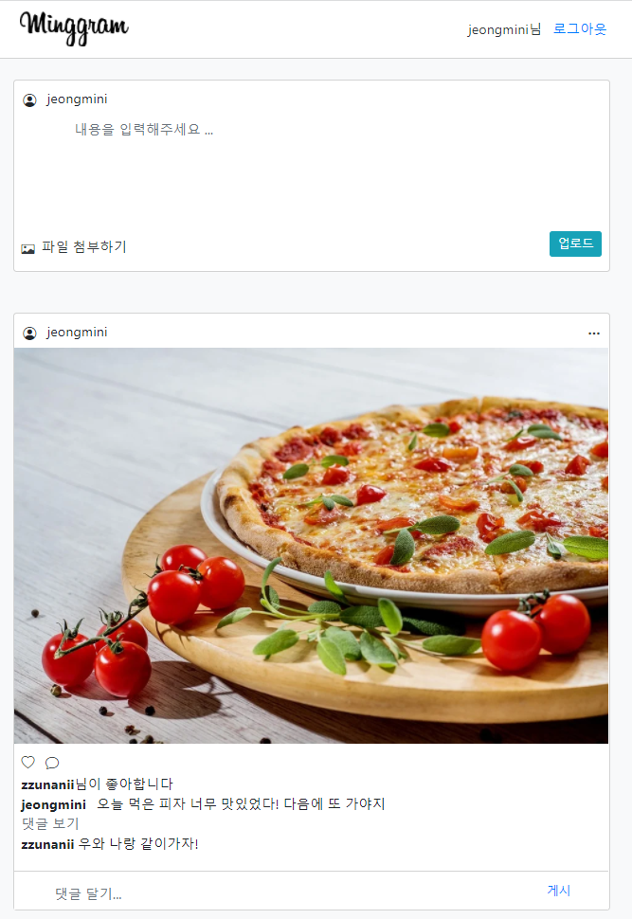
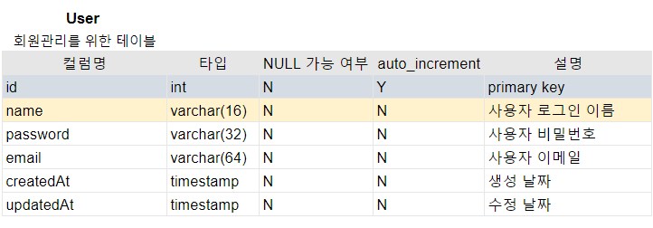
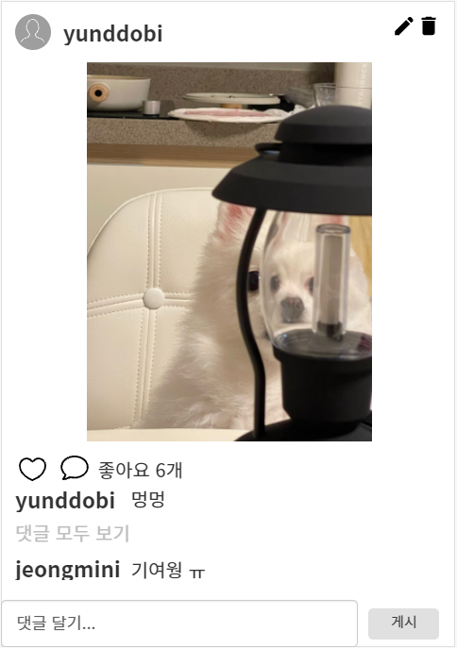
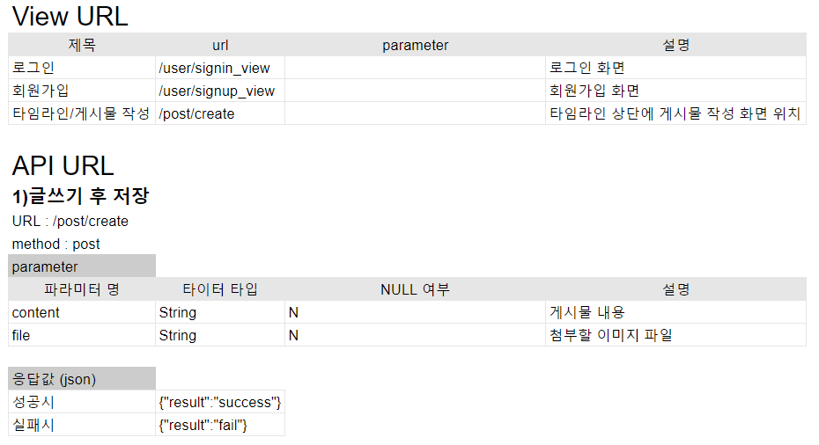
프로젝트 진행단계
구현
DB/URL 설계
기획

Slide 4
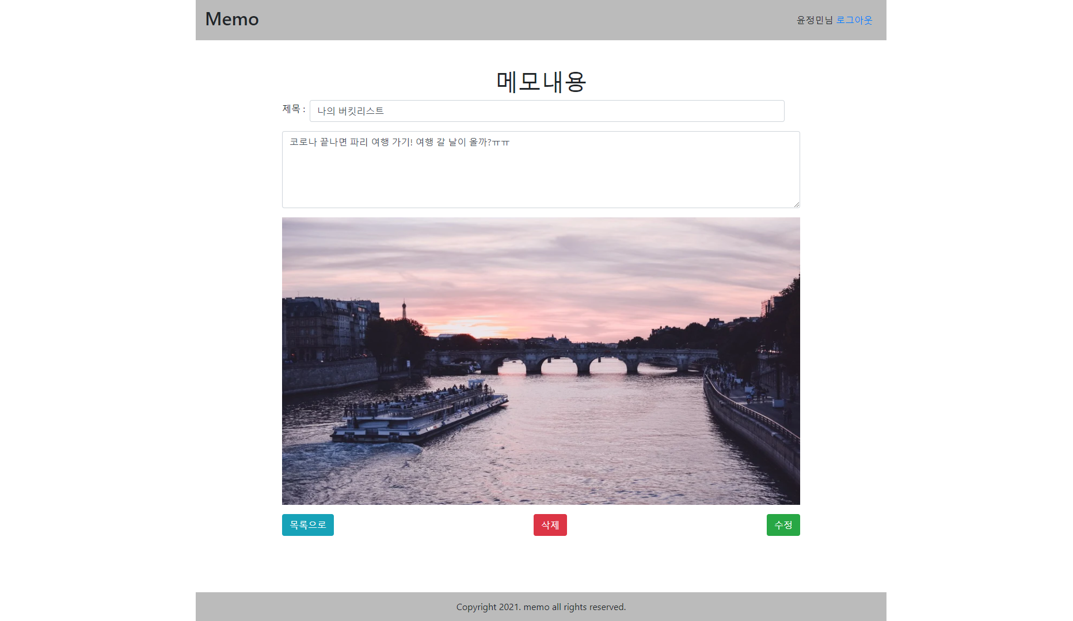
Part 1.
MEMO
PROJECT

Slide 5

기술정보
MEMO 프로젝트 소개
GitHub
https://github.com/jeongminie/spring_memo
기술 스택
Tomcat, Mysql
Spring framework, Spring boot, Mybatis, JSTL
Bootstrap, jQuery
Java, Javascript, html
라이센스
Tomcat Apache License 2.0
Mysql GPLv2 or proprietary
Spring framework Apache License 2.0
Mybatis Apache License 2.0
Bootstrap MIT License
jQuery MIT License
Pixabay
본격적인 개발에 들어가기 앞서 인스타그램 카피 프로젝트와 같이 진행한
개인 웹서비스 메모 프로젝트 입니다.
자신의 메모를 기록하는 공간이며 로그인을 기반으로 운용,
이미지파일 첨부기능을 구현했습니다.
기획, 프로젝트 설계, DB설계, 구현을 직접 한 1인 프로젝트 입니다.
대단한 기능과 UI는 아니지만 spring 전체적인 흐름을 익히는데 도움이 됐던
프로젝트 입니다.

Slide 6
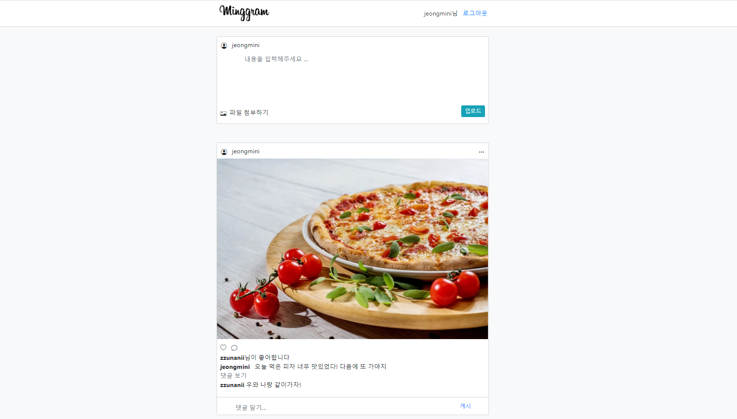
Part 2.
Instagram
copy
PROJECT

Slide 7
기술정보
Minggram 프로젝트 소개
GitHub
https://github.com/jeongminie/spring_minggram
기술 스택
Tomcat, Mysql
Spring framework, Spring boot, Mybatis, JSTL
Bootstrap, jQuery
Java, Javascript, html
라이센스
Tomcat Apache License 2.0
Mysql GPLv2 or proprietary
Spring framework Apache License 2.0
Mybatis Apache License 2.0
Bootstrap MIT License
jQuery MIT License
Pixabay
웹서비스에 대한 이해를 높이기 위해서 Instagram을 copy한 프로젝트 입니다.
기획, 프로젝트 설계, DB설계, 구현을 직접 한 1인 프로젝트 입니다.
로그인을 기반으로 운용되며 타임라인 기능을 중점으로 개발하였습니다.
주요 기능은 포스팅, 댓글, 좋아요 기능입니다.

Slide 8
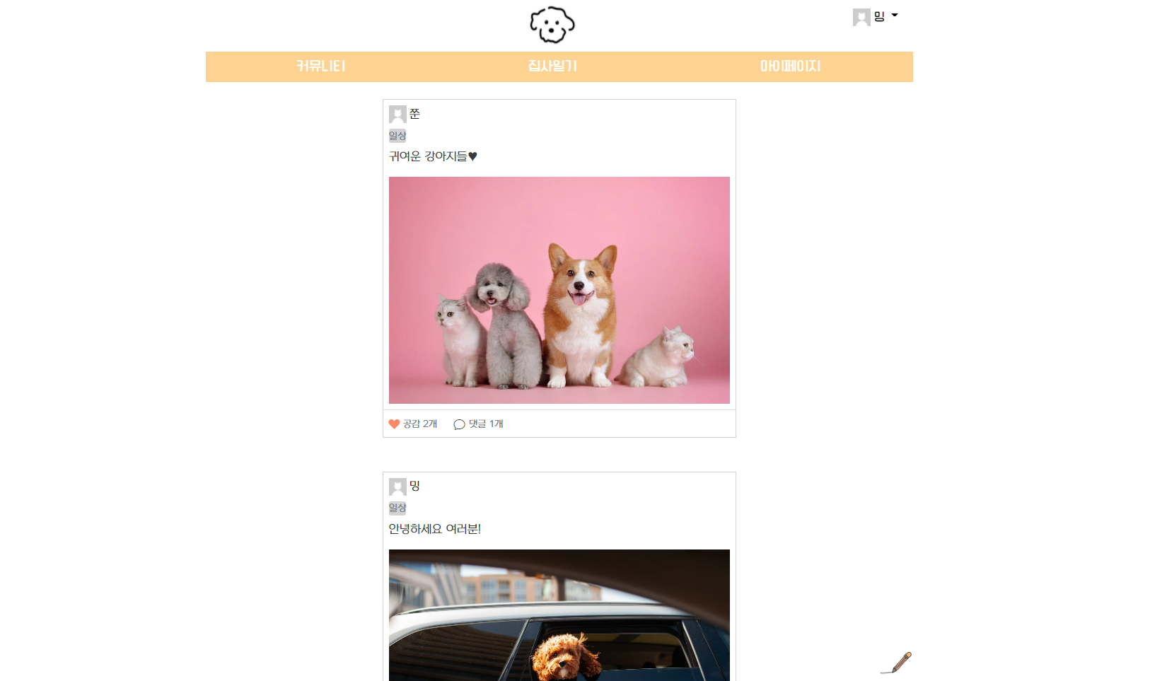
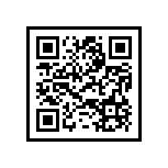
Part 3.
PetMily
PROJECT

Slide 9
기술정보
PetMily 프로젝트 소개
GitHub
https://github.com/jeongminie/spring_project
기술 스택
Tomcat, Mysql
Spring framework, Spring boot, Mybatis, JSTL
Bootstrap, jQuery
Java, Javascript, html
라이센스
Tomcat Apache License 2.0
Mysql GPLv2 or proprietary
Spring framework Apache License 2.0
Mybatis Apache License 2.0
Bootstrap MIT License
jQuery MIT License
Pixabay
반려인 천만시대에 맞추어 반려동물 커뮤니티, 어플리케이션 등이 활성화 되고 있습니다.
반려인들과 소통하고 나의 반려일기와 반려동물 건강상태를 편리하게 관리 할 수 있는 웹서비스를 계획하였습니다.
기획, 프로젝트 설계, DB설계, 구현을 직접 한 1인 프로젝트 입니다.
로그인을 기반으로 운용되며 커뮤니티와 일기작성 기능을 중점으로 개발하였습니다.

Slide 10
프로젝트 진행 느낀 점
때로는 욕심을 버려야 좋은 결과물이 나온다.
초반 설계과정에서 너무 많은 기능을 넣어서 UI가 복잡하고 사용하기 불편한 서비스라고 생각이 들었습니다.
욕심을 버리고 필요한 기능은 꼭 살리고 버릴 기능은 과감하게 버렸습니다.
만약 설계를 하지 않고 바로 개발에 들어갔다면 굉장히 많은 시간이 걸렸을 것이고 도메인, DB, 일정 등을 차근차근 설계 하는 과정은 개발 만큼이나 중요하다고 느꼈습니다.
웹개발을 하면서 spring 흐름이 굉장히 재밌었습니다.
Servlet을 통해서도 웹서비스를 경험했지만 Spring을 통한 프로젝트를 진행하면서 또 다른 느낌을 주었습니다.
Controller Service Repository mappers로 이어지는 구조가 초반에는 이해하기 힘들었지만 개발을 하면서 어느 순간 익숙 해지기 시작했고
자연스럽게 머리속에 그려지는 것을 느낄 수 있었습니다.
에러상황을 만났을 때는 에러 메세지를 최대한 집중해서 분석하였습니다.
초반에는 어디서부터 잘못 된 건 지도 모른 상태로 똑같은 코드를 보고 또 보고 시간을 굉장히 허비 했던 적이 있습니다.
하지만 에러 메시지를 분석해보니 한 줄만 읽고도 금방 해결하거나 메시지만을 통해서 해결 할 수 있는 에러들이 늘어났습니다.
에러 메시지만으로 해결 하기 힘든 버그는 디버깅 이라는 기능을 통해서 과정을 하나하나 좁혀가며 그 상황을 찾아갔습니다.
에러를 해결 하는 것 만큼 쾌감이 드는 것은 없는 것 같습니다.
앞서 개발했던 인스타그램 카피 프로젝트와 로그인, 커뮤니티 기반은 같은 흐름 이였지만 이번 프로젝트의 일기 기능은 생소했던 full Calender
라이브러리를 이용하였습니다.
이 과정에서 구글 검색을 많이 사용하였습니다. 구글링을 통해 여러 코드들을 크로스체크 하면서 참고 하였고 그대로 복사 붙여 넣는 것이 아니라
제가 직접 코드를 타이핑 하고 필요에 따라 코드를 고치기도 하면서 새로운 기능도 하나씩 익혀가는 재미도 있었습니다.

Slide 11
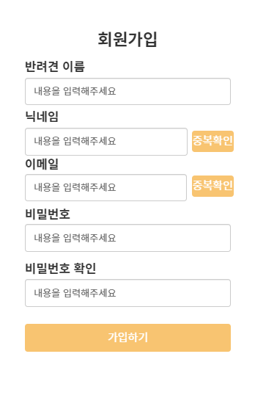
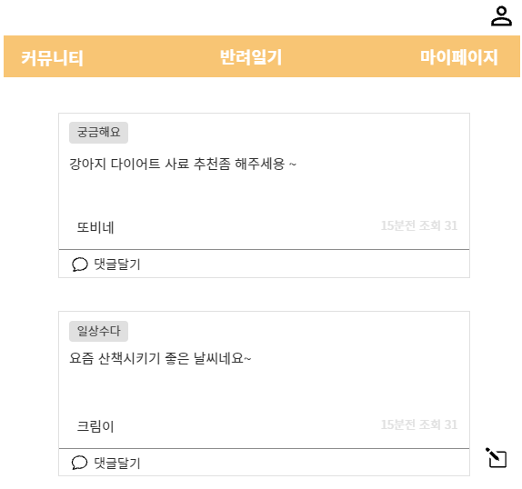
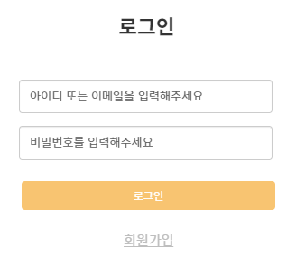
01 프로젝트 기획
Ovenapp.io 서비스를 사용하여 페이지 별 기획서 작성

Slide 12
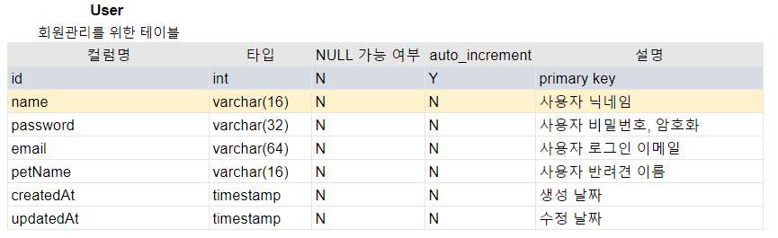
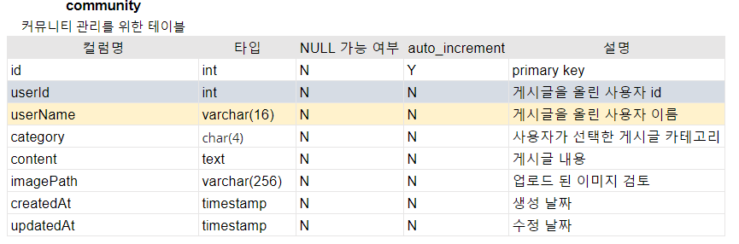
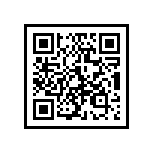
01 프로젝트 기획
02 Database 설계
spreadsheet 를 통해서 데이터 베이스 테이블 설계
각 컬럼 타입, Null여부, 설명 항목 등 이를 기반으로 테이블 생성 쿼리 작성

Slide 13
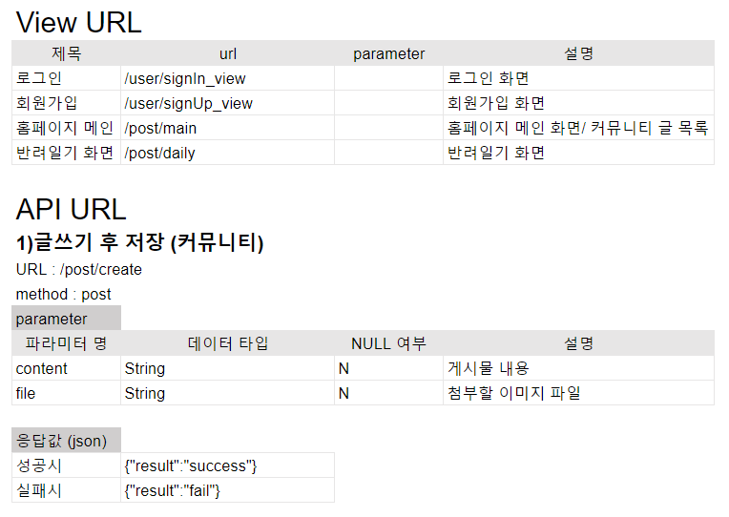
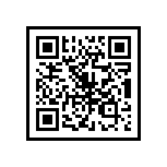
01 프로젝트 기획
02 Database 설계
03 URL 설계
spreadsheet 를 통해서 URL 설계
View URL와 API URL을 구분해서 설계

Slide 14
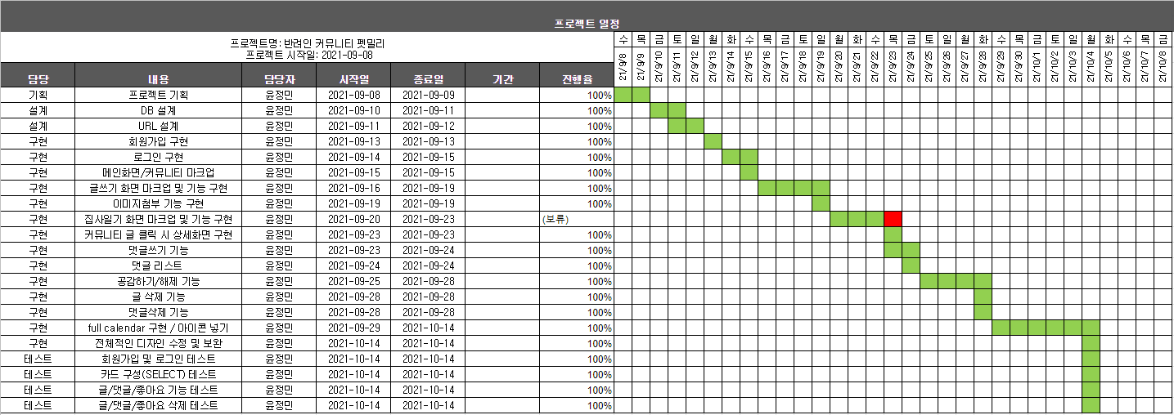
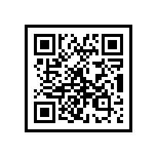
01 프로젝트 기획
02 Database 설계
03 URL 설계
04 일정설계
spreadsheet를 통해서 일정 설계
미리 설계 해놓은 일정에 맞추어 프로젝트 진행

Slide 15
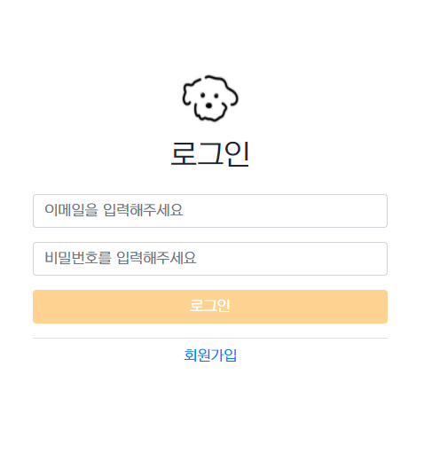
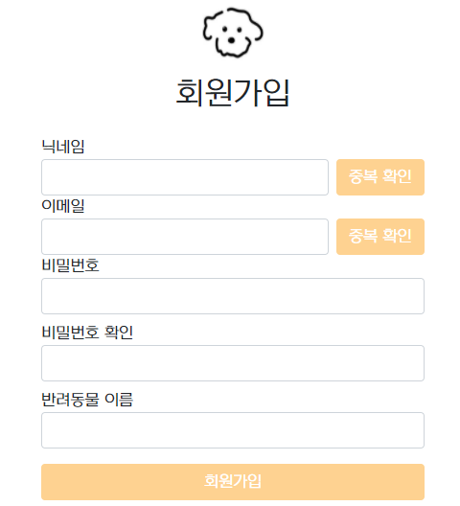
01 로그인/회원가입
닉네임과 이메일 중복 확인을 통해 중복 계정 생성을
방지합니다.
보안을 위해 사용자가 입력한 비밀번호는 암호화 되어
DB에 저장됩니다.

Slide 16
01 로그인/회원가입
Troubleshooting
Troubleshooting
한 포스트에 공감, 댓글 정보가 저장되어야 하는데 처음엔 공감, 댓글, 게시물을 각각 따로 controller로 처리하였습니다. 하지만 이렇게 할 경우 데이터 용량이 커질 수록 지연이 생긴다는 것을 인지하였습니다. 한 Post의 글정보과 댓글, 공감을 같이 저장 할 수 있는 클래스를 만들어서 Post Service에서 처리되도록 했습니다.
보안문제를 위해 DB에 비밀번호가 암호화 되어 저장되도록 진행하였습니다. 우선 암호화 메소드 EncryptUtils를 생성하고 MessageDigest 클래스를 사용하여 전달받은 message를 Byte로 변환시키고 다시 Byte를 암호화 시켜주는 md 메소드로 넘겨주었습니다. Byte는 16진수단위 이기 때문에 이것을 또 다시 문자열로 변환시키는 일을 거쳐야 했고 반복문을 돌려 하나 하나씩 꺼내 연산을 시킵니다. 그리고 이 결과를 toHexString라는 메소드를 통해서 문자열로 만들었습니다. User Service에서 EncryptUtils에 만들어 놓은 메소드를 parameter로 전달받은 passwore를 넣어 최종적으로 암호화를 구현하였습니다.
Troubleshooting
보완점
한 포스트에 공감, 댓글 정보가 저장되어야 하는데 처음엔 공감, 댓글, 게시물을 각각 따로 controller로 처리하였습니다. 하지만 이렇게 할 경우 데이터 용량이 커질 수록 지연이 생긴다는 것을 인지하였습니다. 한 Post의 글정보과 댓글, 공감을 같이 저장 할 수 있는 클래스를 만들어서 Post Service에서 처리되도록 했습니다.
Spring Security를 통해 보안 강화
비밀번호 찾기 기능 추가(ver2 예정)

Slide 17
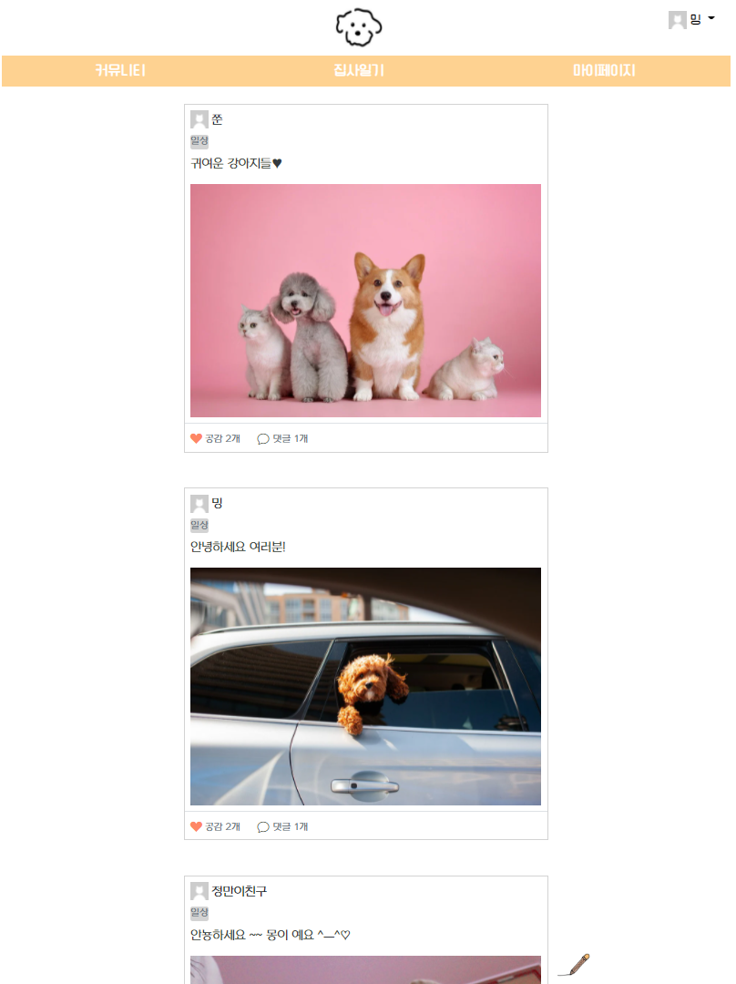
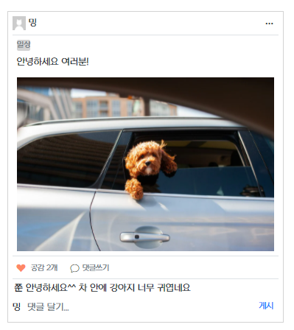
02 메인/커뮤니티
글 내용을 클릭하면 해당 게시글의 디테일 화면으로 이동되고 댓글을 달 수 있습니다.
글 작성자에게만 수정과 삭제가 가능하도록
버튼을 노출하였습니다.
Ajax를 통해서 댓글, 공감하기 기능을 구현했습니다.
Post마다 댓글과 좋아요 여부 등을 하나의 객체로
저장하기 위해 클래스를 설계하고 적용하였습니다.
사용자가 작성한 커뮤니티 글이 카드 형식으로 보여집니다.
연필 아이콘을 클릭하면 글을 작성할 수 있습니다.

Slide 18
02 메인 화면/커뮤니티
Troubleshooting
Troubleshooting
한 포스트에 공감, 댓글 정보가 저장되어야 하는데 처음엔 공감, 댓글, 게시물을 각각 따로 controller로 처리하였습니다. 하지만 이렇게 할 경우 데이터 용량이 커질 수록 지연이 생긴다는 것을 인지하였습니다. 한 Post의 글정보과 댓글, 공감을 같이 저장 할 수 있는 클래스를 만들어서 Post Service에서 처리되도록 했습니다.
한 포스트에 공감, 댓글 정보가 저장되어야 하는데 처음엔 공감, 댓글, 게시물을 각각 따로 controller로 처리하였습니다. 하지만 이렇게 할 경우 데이터 용량이 커질 수록 지연이 생긴다는 것을 인지하였습니다. 한 Post의 글정보과 댓글, 공감을 같이 저장 할 수 있는 클래스를 만들어서 Post Service에서 처리되도록 했습니다.
Troubleshooting
보완점
한 포스트에 공감, 댓글 정보가 저장되어야 하는데 처음엔 공감, 댓글, 게시물을 각각 따로 controller로 처리하였습니다. 하지만 이렇게 할 경우 데이터 용량이 커질 수록 지연이 생긴다는 것을 인지하였습니다. 한 Post의 글정보과 댓글, 공감을 같이 저장 할 수 있는 클래스를 만들어서 Post Service에서 처리되도록 했습니다.
현재 이미지를 한 장만 첨부 할 수 있기때문에 여러 장 선택할 수 있도록 기능 보완
검색 기능 구현 추가
GPS 기능을 추가하여 같은 동네 사람들끼리 친목을 도모 할 수 있도록 구현(ver2 예정)

Slide 19
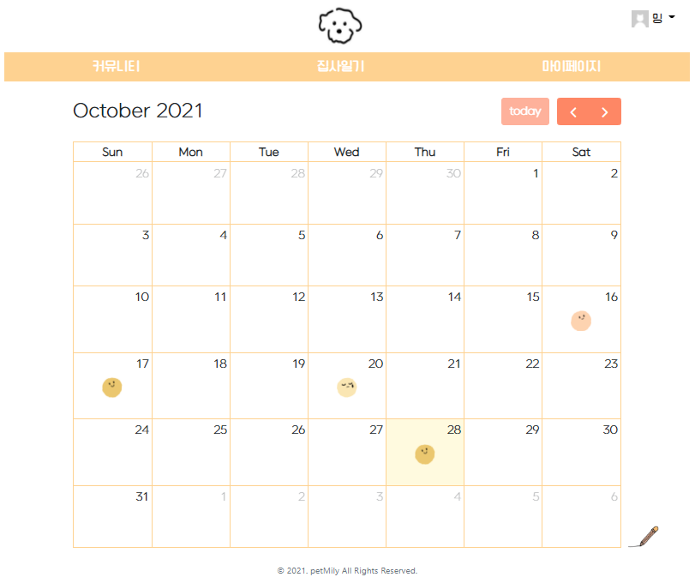
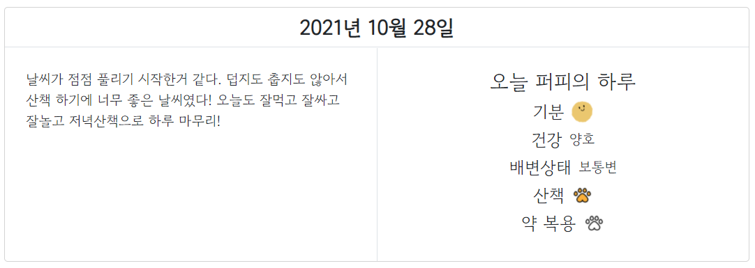
03 일기
사용자가 작성한 일기를 달력에 보여집니다.
일기 작성 시 선택한 기분 아이콘이 뜨고 아이콘을 클릭하면 일기를 볼 수 있습니다.
연필 아이콘을 클릭하면 일기를 작성할 수 있습니다.

Slide 20
03 일기
Troubleshooting
Troubleshooting
한 포스트에 공감, 댓글 정보가 저장되어야 하는데 처음엔 공감, 댓글, 게시물을 각각 따로 controller로 처리하였습니다. 하지만 이렇게 할 경우 데이터 용량이 커질 수록 지연이 생긴다는 것을 인지하였습니다. 한 Post의 글정보과 댓글, 공감을 같이 저장 할 수 있는 클래스를 만들어서 Post Service에서 처리되도록 했습니다.
Full Calendar 기능을 구현하는데 이 프로젝트에서 많은 시간이 걸렸습니다. 달력 띄우는 것 자체는 쉽게 성공했지만 Full Calendar 자료정보가 많지 않았고 버전이 달라지면서 사용법이 바뀐 부분도 있었습니다. 먼저 DB를 연동하기 위해 DB를 json형태로 전달하고 ajax로 호출하였습니다. 해당 캘린더의 addEvent 메소드를 활용해서 동적으로 이벤트를 등록하여 달력에 DB 데이터가 뜨도록 했습니다.
아이콘을 띄우기 위해 Imageurl 컬럼을 추가하여 일기 작성 시 기분 아이콘을 선택하면 이미지 src 형태로 변환하여 칼럼에 데이터를 삽입했습니다. eventMount 이벤트를 통해서 각각의 이벤트가 화면에 보여지는 타이밍에 해당 날짜의 html을 수정할 수 있다는 것을 알게 되었습니다. 이를 통해서 title 이벤트에 imageurl 데이터를 넣고 html 태그를 사용하여 img src에 title 값을 불러와 아이콘을 띄웠습니다.
아이콘 클릭 시 일기를 보여주는 것에 생각치 못한 변수가 있었습니다. 단순하게 data()함수를 이용하여 postId를 넘기는 방식은 먹히지 않았습니다. 찾아보니 이벤트에 임의로 추가하고 싶은 속성이 있을 때는 extendedProps 속성을 이용하면 된다는 것을 알게 되었습니다. postId 이벤트를 추가하였고 a태그를 GET방식으로 postId를 전달해서 디테일 화면으로 넘어갈 수 있도록 하면서 모든 구현에 성공하였습니다.

Slide 21
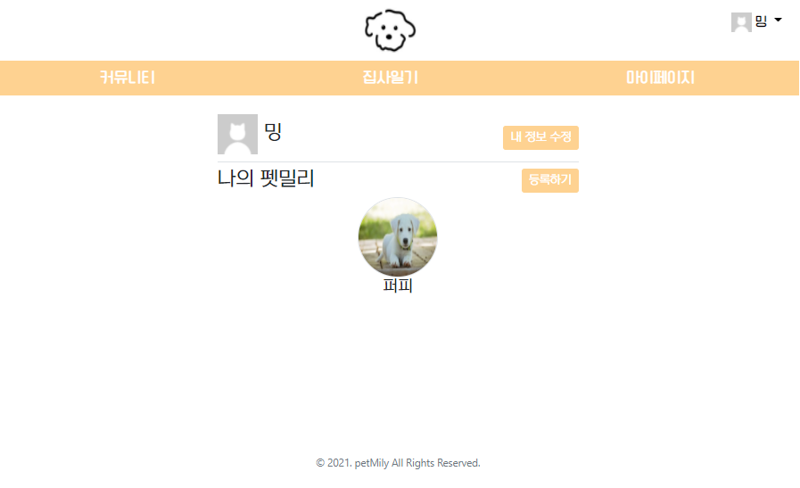
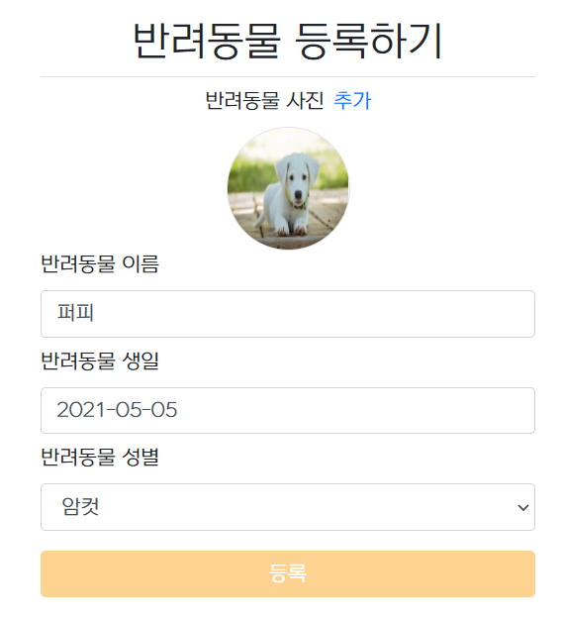
04 마이페이지
마이페이지에서 내 정보 수정과 나의 반려동물을 등록할 수 있습니다.
나의 반려동물을 등록할 수 있습니다.
등록 된 반려동물은
프로필 사진과 이름이 함께 보여집니다.

Slide 22
04 마이페이지
Troubleshooting
Troubleshooting
한 포스트에 공감, 댓글 정보가 저장되어야 하는데 처음엔 공감, 댓글, 게시물을 각각 따로 controller로 처리하였습니다. 하지만 이렇게 할 경우 데이터 용량이 커질 수록 지연이 생긴다는 것을 인지하였습니다. 한 Post의 글정보과 댓글, 공감을 같이 저장 할 수 있는 클래스를 만들어서 Post Service에서 처리되도록 했습니다.
첨부한 이미지를 불러와서 미리 보여주는 것이 은근히 까다로웠습니다. Input file 태그를 생성하고, 자바스크립트의FileReader()함수를 통해 이미지가 로딩되면 이미지 태그의 src 속성이 교체되도록 하였습니다.
Troubleshooting
보완점
한 포스트에 공감, 댓글 정보가 저장되어야 하는데 처음엔 공감, 댓글, 게시물을 각각 따로 controller로 처리하였습니다. 하지만 이렇게 할 경우 데이터 용량이 커질 수록 지연이 생긴다는 것을 인지하였습니다. 한 Post의 글정보과 댓글, 공감을 같이 저장 할 수 있는 클래스를 만들어서 Post Service에서 처리되도록 했습니다.
현재 내 정보 수정과 반려동물 등록 정도로 구현되어 있기 때문에 사용자가 편리하게 커뮤니티를 사용할 수 있도록 편의 기능을 더 활성화 시킬 계획
팔로잉 / 팔로워 기능 구현(ver2 예정)

Slide 23
감사합니다

